Slide 1
量子コンピュータ＆量子アルゴリズムの「金融」実証検証
PoCの目的
三井物産に於けるDX戦略推進に資する量子コンピュータと量子アルゴリズムの有効性をXanadu社の支援を受け実証・検証し、実際のビジネスでの利活用を促進すること。
PoC
ゴール
・量子コンピュータと量子アルゴリズムを具体的な事業に適用するノウハウと人材の育成。
・量子コンピュータを利用したDX事業戦略の実現に向けた営業支援。
・モビリティ（鉱山自動運転）ビジネスで利用され競争優位性を獲得している事。
・金融リテール部門、LIBOR公表停止に係るソリューションを提供できている事。
実施場所
Xanadu社の支援を受け日本で実施
主な
登場人物
カナダXanadu
三井物産、三井物産グループ企業
三井住友銀行グループ
実施内容
（１）Xanadu社の光量子コンピュータの実地利用。
（2）Xanadu社の量子アルゴリズムの適用分野検討と実地適用。
①PENNYLANE、②STRAWBERRY FIELDS、③BLACKBIRD、④THEWALRUS
（３）Xanadu社の人工知能アルゴリズムの適用分野検討と実地適用。
①Quantum-Neural-Networks、②Quantum Machine Learning、③Silver Hammer
（４）金融リテール部門への適用、LIBOR公表停止に係る量子コンピュータ適用実証
スケジュール
・XanaduとのPoC内容調整。カナダ政府のEurekaプロジェクト参加可否判断。（可の倍遺NEDOとの調整）
・日本企業とXanadu社とのPoC実証検証覚書締結。
・金融リテール、LIBORソリューションPoC詳細内容検討と実施体制構築。
・量子コンピュータ＆量子アルゴリズムの金融分野への適用PoC結果報告と今後の展開。

Slide 2
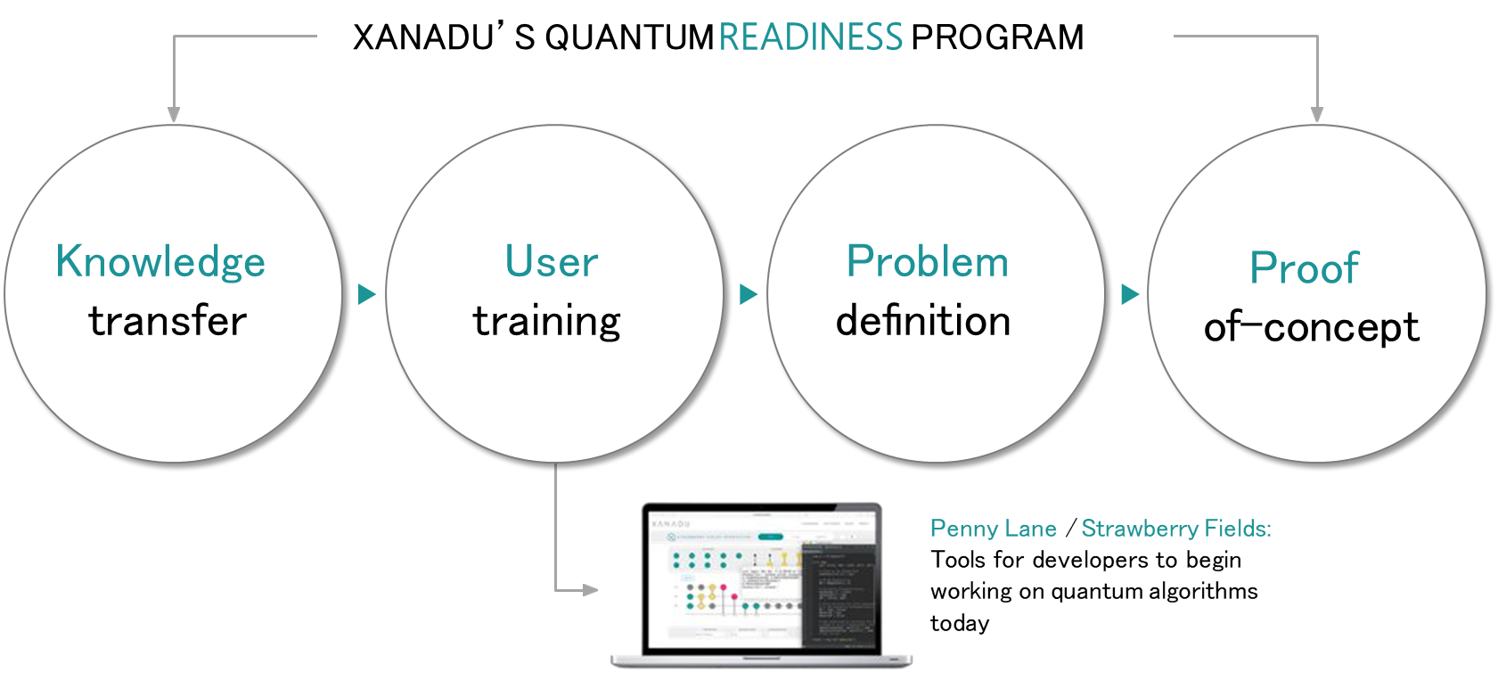
量子コンピュータ＆量子アルゴリズムの「金融」実証検証
PoC後の展開 （予想）
（１）量子コンピュータと量子アルゴリズムを活用した業務効率化。
（２）量子コンピュータと量子アルゴリズムを活用した既存事業の強化。
（３）量子コンピュータと量子アルゴリズムを活用した新規事業の立案と推進展開。
（４）量子コンピュータと量子アルゴリズム、人工知能を活用した金融分野、特にLIBOR公表停止に伴うリスク回避、契約見直し、シミュレーションなどへの応用。
（５）量子インターネットなど次世代量子ICT技術を取り入れた新事業推進。
実証検証
の流れ

Slide 3

量子コンピュータ＆量子アルゴリズム「金融」実証検証体制（案）
三井物産
カナダ三井物産
Xanadu
デジタル総合戦略部
Eureka Project
カナダ政府
NEDO
量子コンピュータ＆量子アルゴリズムの金融PoC
DTノウハウの蓄積
量子DX適用
三井物産
グループ企業
三井住友銀行
三井住友銀行
グループ企業
LIBORソリューション
三井住友カード
日本総研

Slide 4
三井としての「量子DXノウハウ」の獲得と人材育成、LIBORなど量子ソリューション事業の展開
TMMC
カナダの銀行
カナダ三井物産
Xanadu
三井住友銀行
量子コンピュータ
量子クラウド
量子アルゴリズム
AI提供
LIBOR
三井物産
デジタル総合戦略部
ICT事業本部
量子DXノウハウ
量子コンピュータ
量子アルゴリズム
日本総合研究所
AI提供
三井物産
Grid

Slide 5







三井物産／ICT事業本部
デジタルソリューション事業部
産業ソリューション事業室
カナダ三井物産
Xanadu
Grid
PRODUCT
WHAT IS IT?
VALUE PROPOSITION
PennyLane
(Quantum Machine Learning)
Cross-platform software library for quantum machine learning and optimization of hybrid algorithms
Integrates with a variety of available quantum hardware, enabling broad research
into the benefits of quantum computing
1
XQC
(Xanadu Quantum Cloud)
Cloud-access to the world’s first photonic quantum computer designed for users focused on developing state-of-the-art quantum algorithms
Easy to use cloud platform, including dedicated software, for the development of unique quantum applications while taking advantage of the power of quantum photonics
2

Slide 6

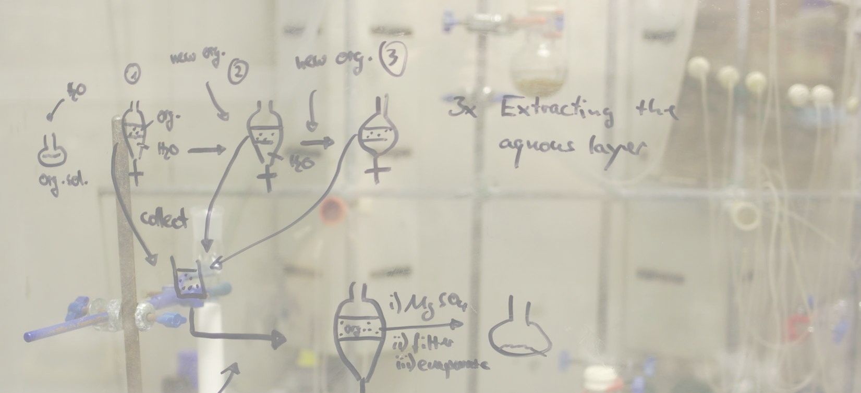


INDUSTRY APPLICATIONS
FINANCE & BANKING
CHEMISTRY
LOGISTICS
MACHINE LEARNING
Portfolio optimization
Molecular similarity
Route optimization
Model optimization
Fraud detection
Material design
Network optimization
Autonomous vehicles
Value proposition
Exponential
speed-ups
Easier simulation
Power to solve
intractable problems
Lower computational
energy consumption

Slide 7
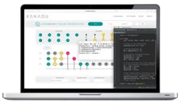
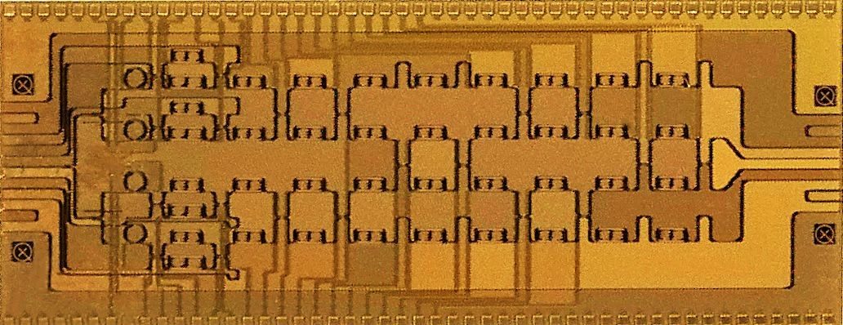


Overview of Xanadu’s photonic quantum computing platform
1
2
Input / Output
Xanadu Quantum Cloud
(Sends and receives classical information to the various components)
UI/UX
(Xanadu’s Strawberry Fields software)
3
⁴ Chip control system
(Digital to analog converter to generate & control quantum states)
Laser pump
(optical source)
5
6
QPU
7
Data acquisition
system
Xanadu’s 1st generation chip
Photon Detectors

Slide 8


QUANTUM COMPUTING PROGRESS IS ACCELERATING
+
Time encoding
+
1,000-100,000+ qubits
R&D Labs achieve 2-12 qubits
IBM, MIT, Stanford, Oxford, Munich
Los Alamos National Laboratory
2x growth every
3 months
80-1,000+ qubits
72 qubits
50 qubits
12
12
5
7
2
4
2
2004
2006
2016
2018
2020
2022

Slide 9
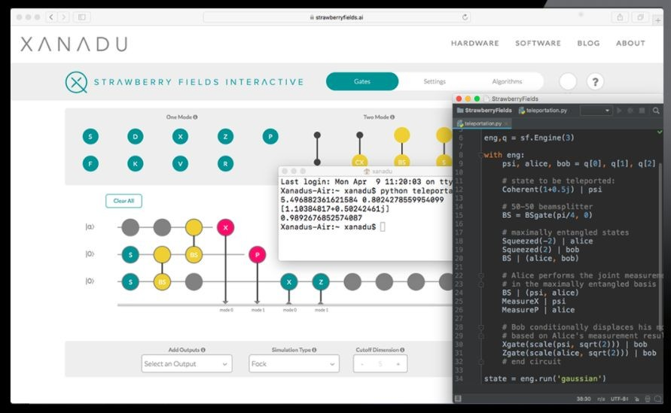
Xanadu’s quantum computing software
PennyLane
Strawberry Fields
PennyLane is a library for quantum machine learning and hybrid quantum-classical algorithms
Strawberry Fields is the development environment for Xanadu’s photonic quantum computers
PennyLane integrates with a variety of available quantum hardware & classical machine learning libraries

Slide 10




Xanadu’s quantum computing software
Recent project completed with top canadian banks
CONTEXT PROCESS
RESULTS
Development of a proprietary quantum Monte Carlo algorithm
Illustrating speedup from hours to minutes
“This collaboration gave us the opportunity to explore using next-gen quantum computing to optimize what we are able to offer our global customer base.”
- SVP & CIO of Scotiabank Global
Banking & Markets
Research cutting-edge techniques
Develop proof-of-concept solution
Duration: 6 months
Objective: Evaluate the impact of quantum computing on ﬁnancial derivatives pricing
Simulate solution using Xanadu’s software
Stakeholders:
SVP & CIO
Chief Architect
Benchmark quantum speedup and accuracy improvement

